Slide 1
Inhalte des Projekttagebuchs

Slide 2
Aufgabenstellung (1)
Bevor der Anwender in die eigentliche Projektbearbeitung eintritt, soll er sich
auf schnellem Weg einen Einblick über den Stand des Projektes verschaffen können.
Um dieses Ziel zu erreichen, sind Doppel-/Mehrfacherfassungen (weitestgehend)
zu vermeiden.
In diesem Sinne ist auch von Handeintragungen in Form von Freitext abzuraten.
Bei diesen Eintragungen handelt es sich fast ausschließlich um Erläuterungen zu
Aufgaben aus der Aufgabencheckliste, die konsequenter Weise Bestandteil der
chronologisch geführten Aktivitätenliste sein sollten. Insofern würde es sich also
auch hier um Doppelerfassungen handeln.
Anmerkung: Auf der anderen Seite hat der EV sich umgestellt, weg von
Projektvereinbarungen hin zu Handeinträgen. Insofern besteht ein gewisser Druck,
diese zu erhalten. Als Kompromiss wäre denkbar, Handeinträge automatisch in die
Aktivitätenliste und hier auf einen Risikobereich umzuleiten, wobei dieser noch fest
zu legen wäre.

Slide 3
Informationen aus Handlungsbereich Stammdaten
Um einen kurzen und informativen Einblick in das einzelne Projekt zu gewinnen
werden aus einzelnen Handlungsbereichen folgende Daten aufgenommen.
Stammdaten (6 Werte):
Status (aktiv, in Umsetzung, übergeben, erledigt)
Abgleich anhand statistischer Werte
- IST/Budget in %
(z.B. >20% , Projekt sollte „in Umsetzung“ übergegangen sein)
- Prozentualer Anteil des bereits abgelaufenen Zeitraums an der Projektlaufzeit
(aktuelles Datum – Projektbeginn)/(Projektende – Projektbeginn)
(z.B. >40% , Projekt sollte nicht mehr „aktiv“ sein)
Projektleiter ernannt?
Honorar für Eigenleistungen festgelegt?
(überschlägig auf Basis der HOAI)
SAP ID, Verbindung ist aktiviert

Slide 4
Informationen aus Handlungsbereich Stammdaten/Termine
Meilenstein Termine (5 Werte)
(Identität zwischen Handlungsbereich Stammdaten und Termine)
Projektbeginn
(Projektstart, Übergabegespräch…)
Abschluss HOAI LPh 1-4
(Genehmigung erteilt, Übergabe an Abtlg./FB Bau)
Baubeginn
(1. Spatenstich Hauptauftrag Bau)
Bauende
(Inbetriebnahme, VOB Abnahme)
Ende Terminbereich
(Restarbeiten, Schlussrechnungsprüfung, Bauende + x Monate)
Projektende
(Ende der Gewährleistung)

Slide 5
Informationen aus Handlungsbereich Ablauf&Risiko
Ablauf & Risiko 1 (3 Werte)
Angabe aller Aufgaben/Vorkommnisse zu 1.4-1.6
Projektrisiken
(Risikogruppe 1.4: Änderung Projektumfang, Zusammenlegung von Maßnahmen…)
Kostenrisiken
(Risikogruppe 1.5: Unvorhergesehenen aus Baugrund, Submission, Planungsfehler,
Schadensfälle (Unfall, höhere Gewalt…)
Terminrisiken
(Risikogruppe 1.6: Verschiebung von Terminblöcken, Verzögerungen bei Genehmi-
gungen, ausstehende Finanzierung/Förderung, Einsprüche Dritter…)
Ablauf & Risiko 2 (3 Werte)
Nur Angabe der Ampelfarbe zu folgenden Normabweichungen
Mögliche Schlechtleistungen
(Risikogruppe 2.1-2.4)
Witterungsbedingte Einflüsse
(Risikogruppe 2.5)
Verträge und Vertragsnehmer
(Risikogruppe 5.3 und 5.4)

Slide 6
Informationen aus Handlungsbereich Kosten (KOP und KOB)
Kosten (5 Werte)
Erste Buchung in SAP
Letzte Buchung in SAP
Letzter Import aus SAP
Bericht Investitionsprogramm wird aktuell bearbeitet
(Projektstatus „aktiv“, Identifikation ggf. durch Abfrage: gibt es einen Bericht
Investitionsprogramm, wenn ja, für welche Phase: KR, KS, KB?)
Bericht Mittelabfluss wird aktuell bearbeitet
(Projektstatus „in Umsetzung“, Identifikation ggf. durch Abfrage: wurde
„händische Eingabe“ genutzt?)

Slide 7
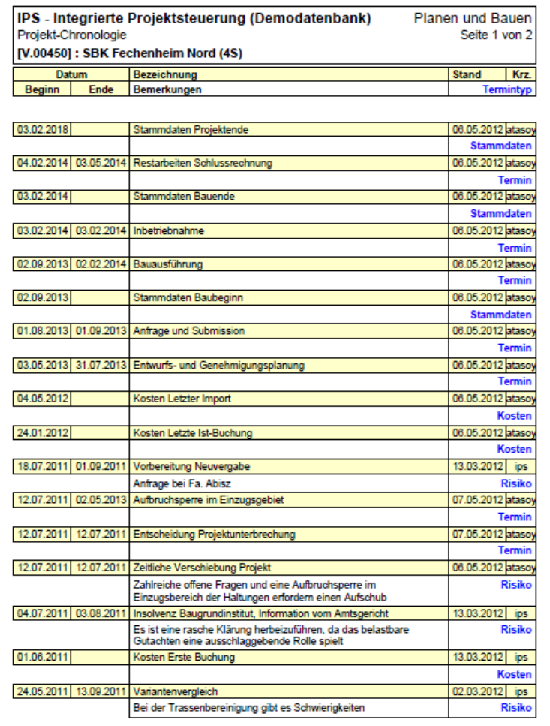
Projekttagebuch/-chronologie
Anmerkungen zum Bericht IPR52
Der hiermit gemachte Vorschlag bezieht 4
Handlungsbereiche mit max. 22 Werten ein.
Es ist mit den Nutzern zu diskutieren, ob ein
solcher zusätzlicher Bericht vor dem Hintergrund
der Neuausrichtung A&R, dem Ampelbericht, dem
Ecktermin-Modus noch Sinn macht. Z.B. kann der
Auszug aus A&R sehr umfangreich sein und wäre
andererseits in diesen Teilen identisch mit IPR15.
Wenn ja, sollte der Bericht möglichst auf eine
DIN A4 Seite passen. Dazu wäre zu überlegen,
ob man z.B. die Meilenstein-Termine ggf. anhand
eines Zeitstrahls darstellen könnte.
Die Gliederung des Berichts sollte nicht
nach Datum erfolgen, sondern nach Hand-
lungsbereichen
- Stammdaten 6 Werte
- Meilenstein Termine 5 Werte
- A&R 6 Werte
- Kosten 5 Werte.
Der Begriff „Termintyp“ in der Spaltenüberschrift
muss heißen Handlungsbereich o.ä.

Slide 8
Informationen aus Handlungsbereich Kosten (KOP und KOB)

Slide 9
Ende

